Slide 2
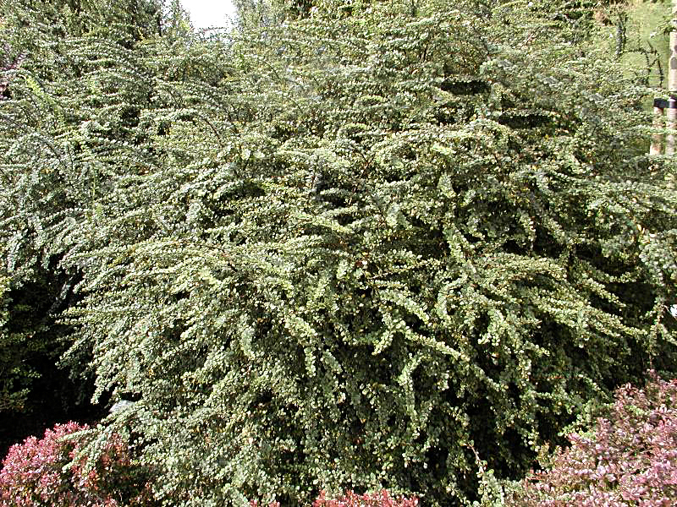
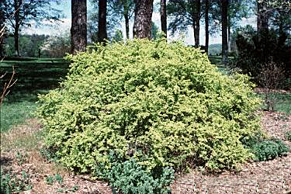
Berberis thunbergii
zuurbes
Slaat op de zure bes-achtige vrucht
Middelhoge heester met 1 takdoorn
(de andere berberissen hebben er 3 bijeen staan)

Slide 3
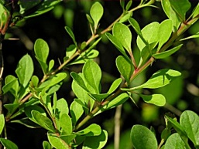
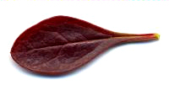
Berberis thunbergii
Rode herfstkleur
Groen blad met lange bladsteel
Spatelvormig blad

Slide 4
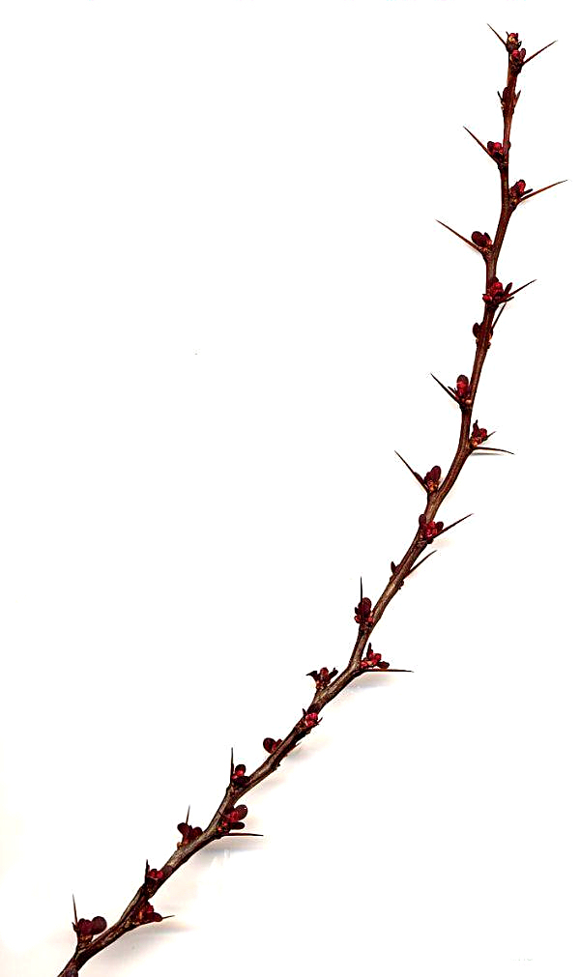
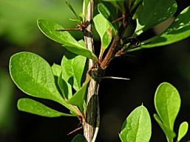
Berberis thunbergii
Verspreide knopstand
Eén takdoorn
Roodbruine twijg, hoekig

Slide 5
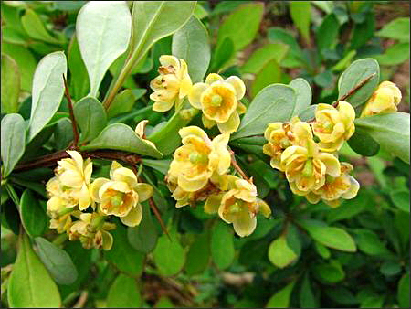
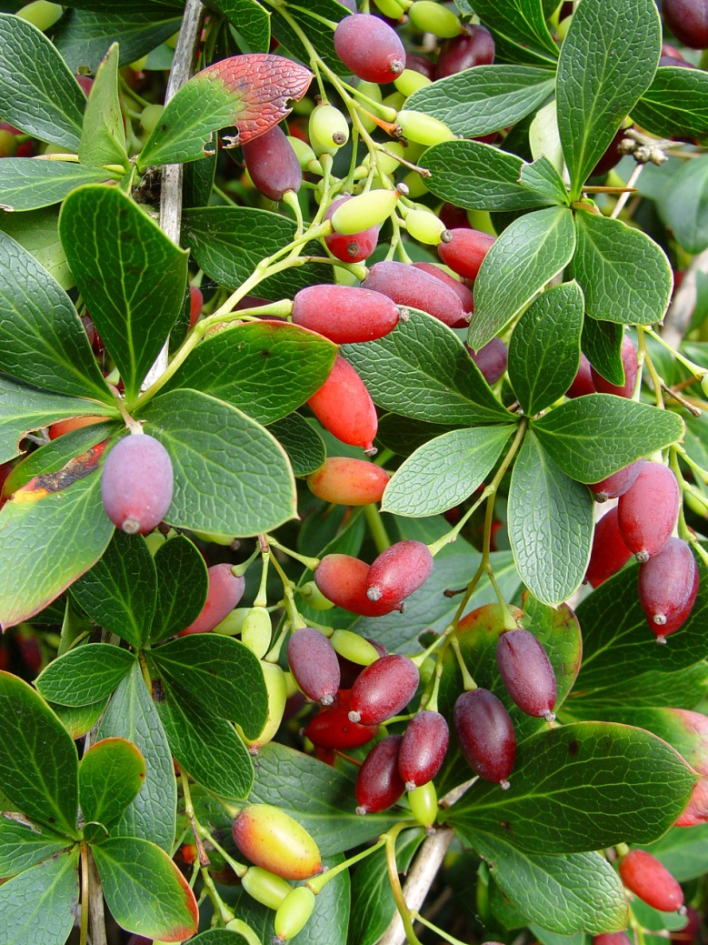
Berberis thunbergii
Gele bloemen
Rode bessen,
lang aanblijvend

Slide 6
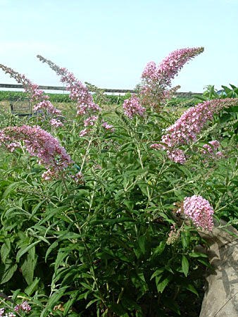
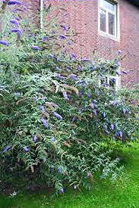
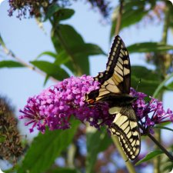
Buddleja davidii
vlinderstruik
Trekt veel vlinders aan met zijn bloemaren

Slide 7
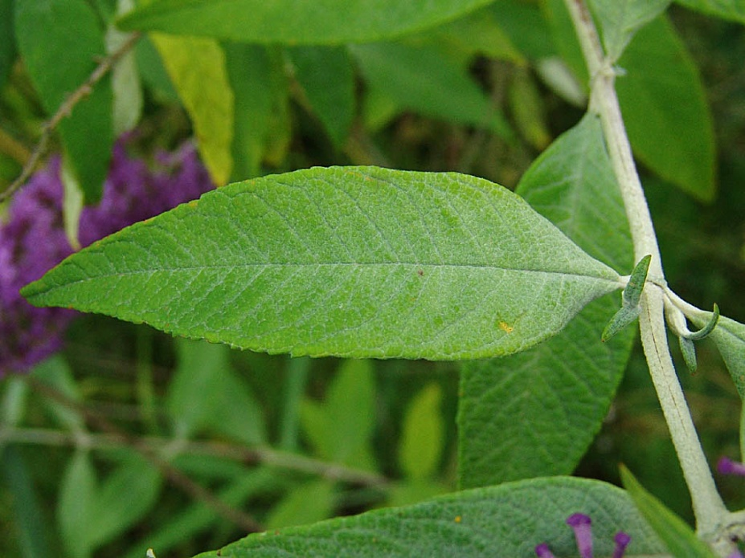
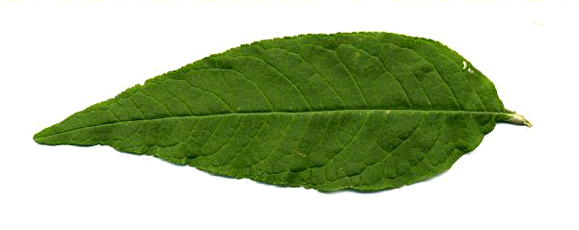
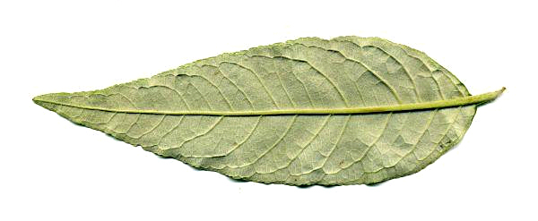
Buddleja davidii
Lang lancetvormig blad, met duidelijke punt
Bovenzijde donkergroen
Onderzijde grijs

Slide 8
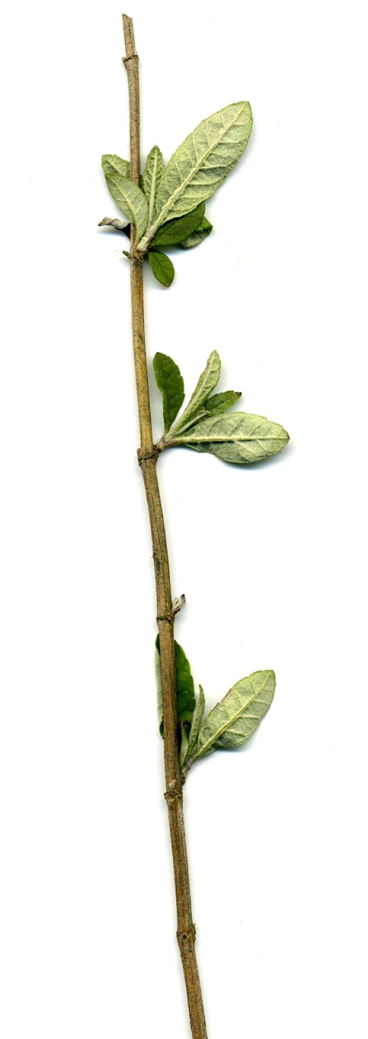
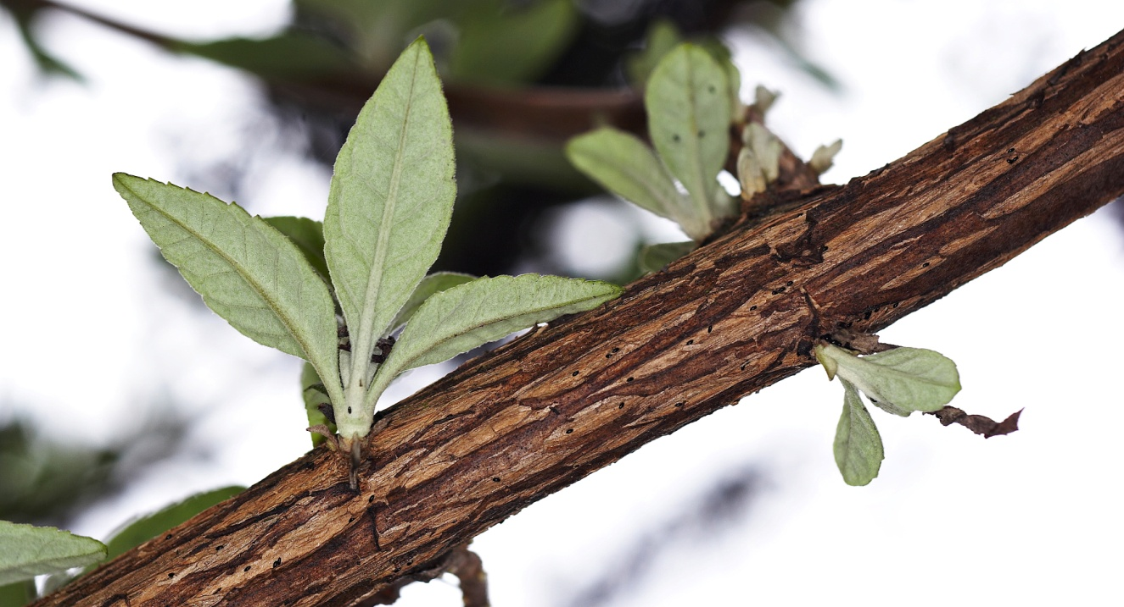
Buddleja davidii
Viltig behaarde scheut
Verspreide knopstand
Knoppen zijn uitgelopen voor de winter invalt
Hoekige twijg

Slide 9
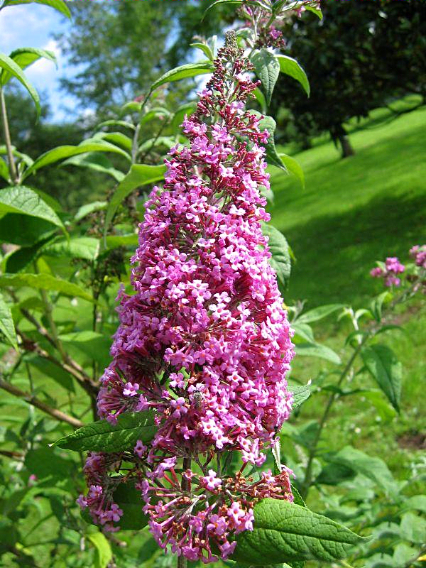
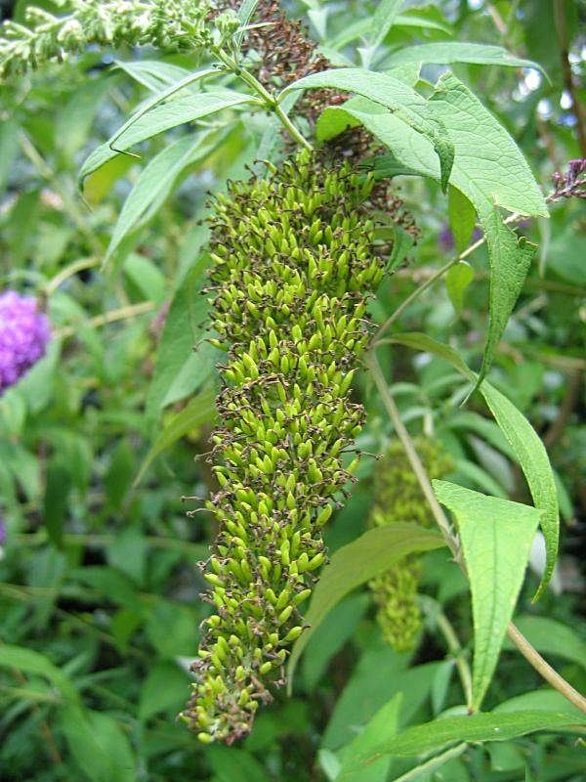
Buddleja davidii
Bloempluim
Uitgebloeide bloem

Slide 10
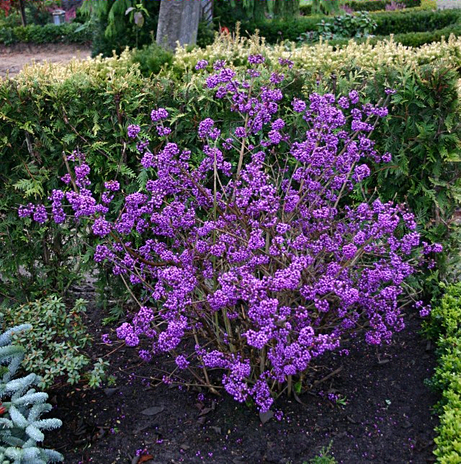
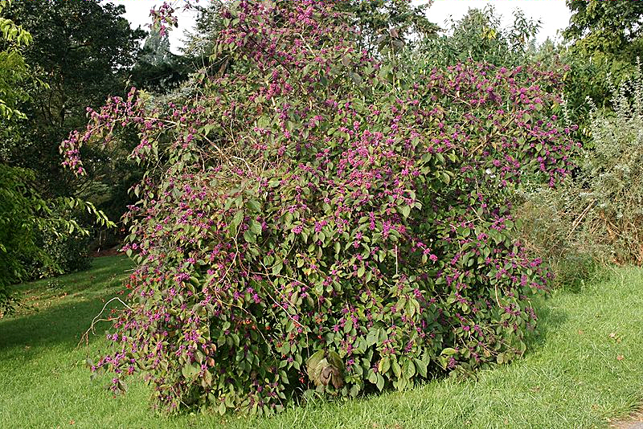
Callicarpa bodineri
schoonvrucht
Slaat op de paarskleurige vruchten
Middelhoge heester met opvallende paarsgekleurde vruchten

Slide 11
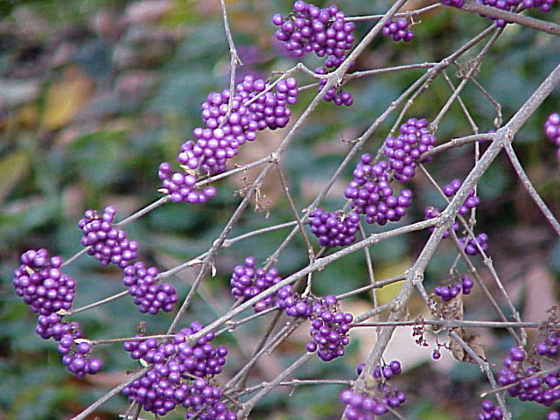
Callicarpa bodineri
Grijsbruine twijg, aan top behaard
Naakte grijsbruin viltige knoppen

Slide 12
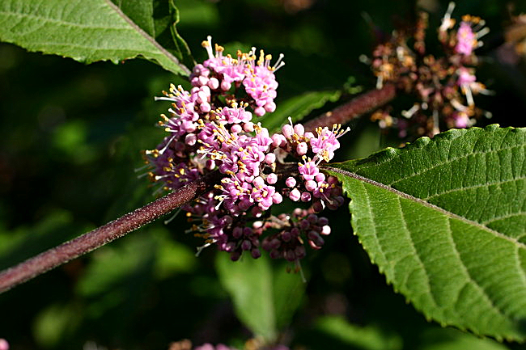
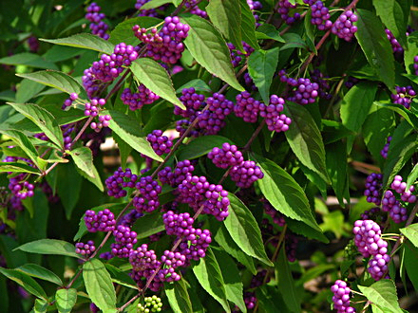
Callicarpa bodineri
Lichtroze bloemkransen
Paarse bessen

Slide 13
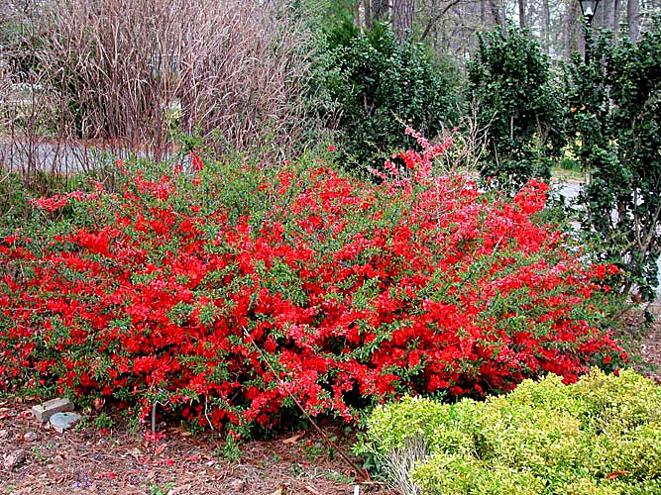
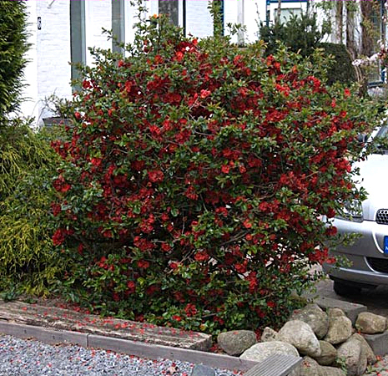
Chaenomelis superba
dwergkwee
Vrucht lijkt op een kweepeer, maar dan kleiner
Hoge of breedgroeiende heester met grote roodachtige bloemen en grote vruchten

Slide 14
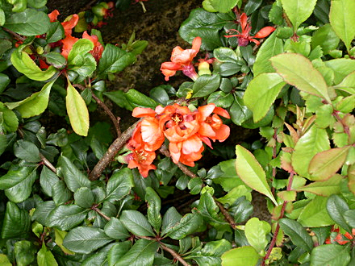
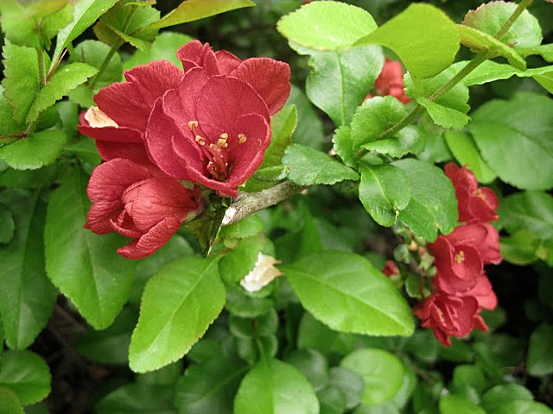
Chaenomelis superba
superba = prachtig
Slaat op de bloemenpracht
Twee niervormige steunblaadjes
Donkergroen glimmend blad

Slide 15
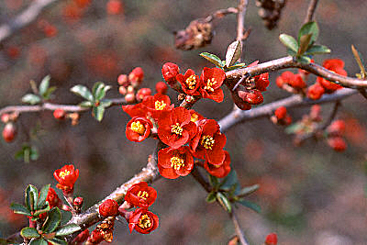
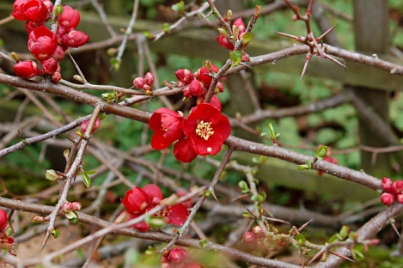
Chaenomelis superba
takdoorn
Grijsbruine twijg met lenticellen

Slide 16
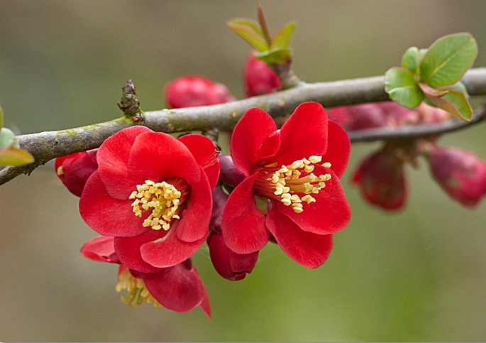
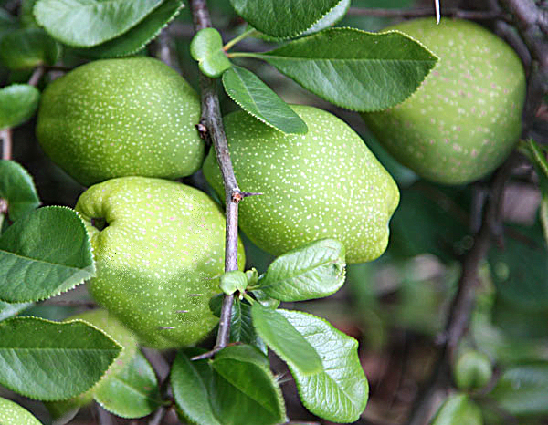
Chaenomelis superba
Vruchten als kleine kweeperen
Rode bloemen voor ontwikkeling van het blad

Slide 17
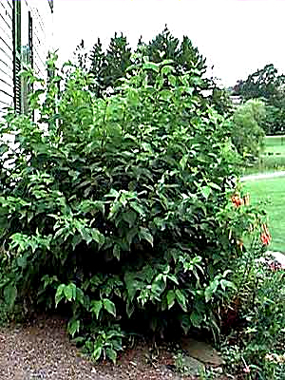
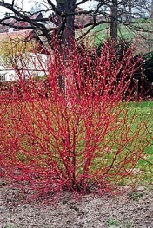
Cornus alba
kornoelje
alba = wit
Slaat op de witte bloem en vrucht
Halfhoge heester met rode twijgen

Slide 18
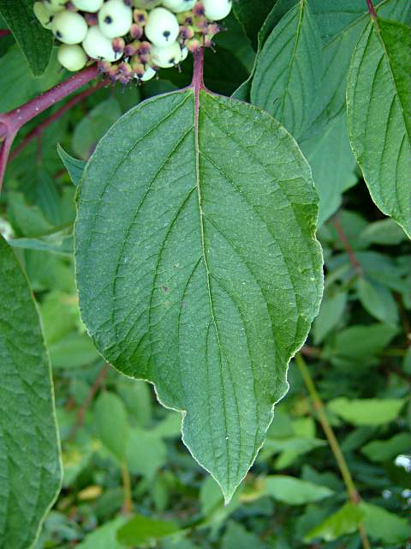
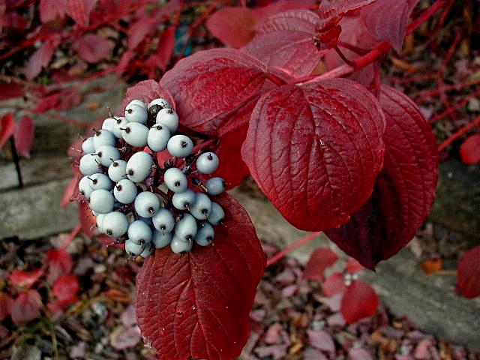
Cornus alba
Purper bladsteel
Eirond blad
Schitterend rode herfstkleur

Slide 19
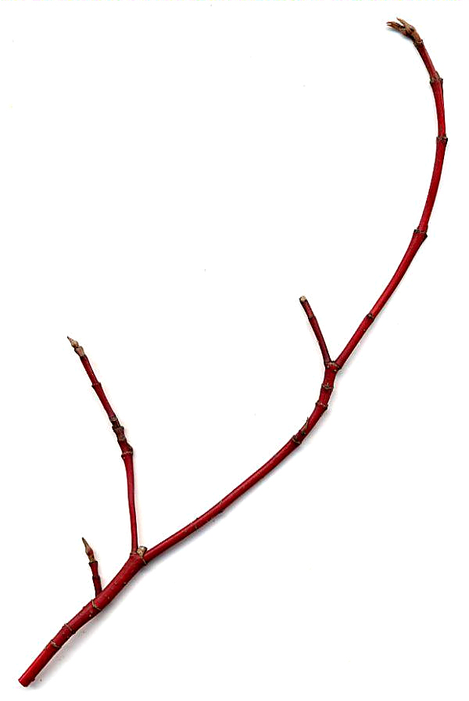
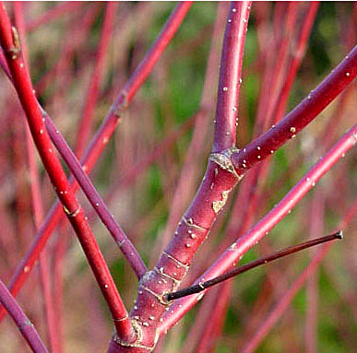
Cornus alba
Aanliggende, grijsbruine knop
Tegenoverstaande knoppen
Rondom rode twijg met lenticellen

Slide 20
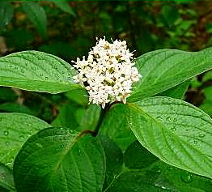
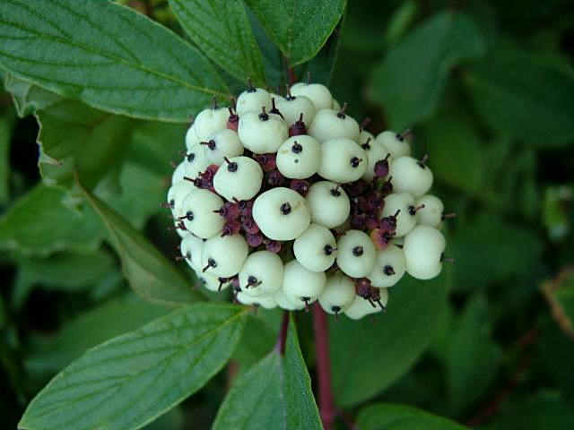
Cornus alba
alba = wit
Slaat op de bloem en de vruchten
Witte bloemtuilen
Witte vruchten

Slide 21
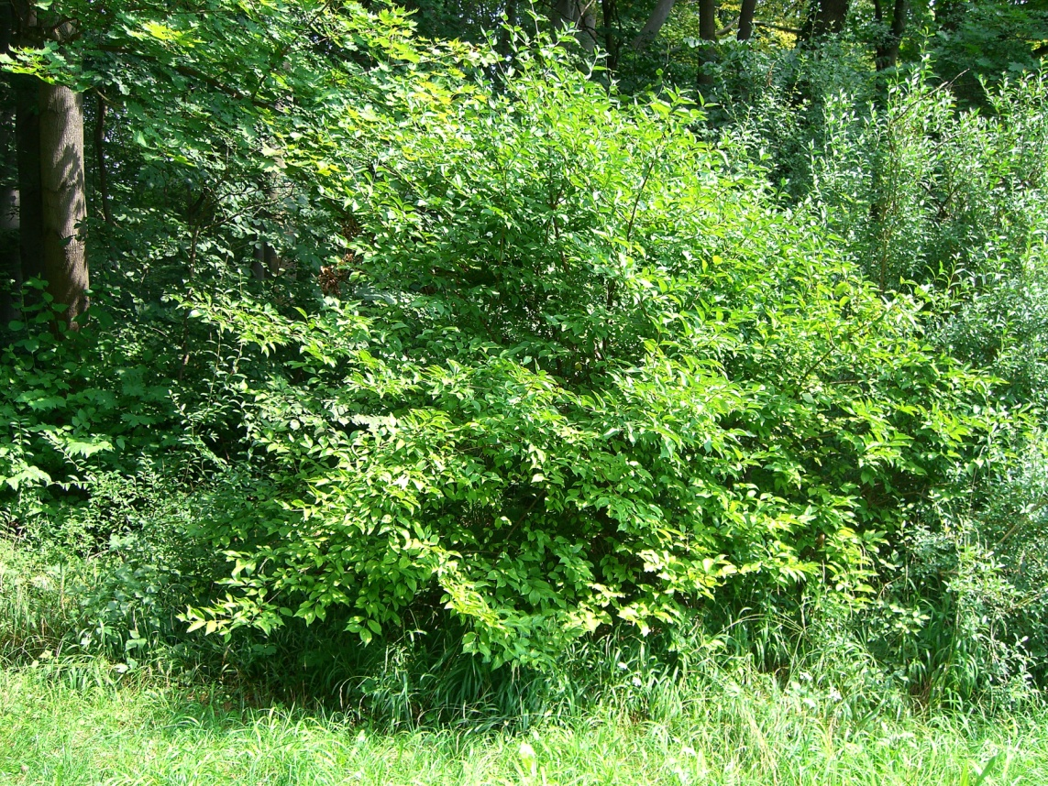
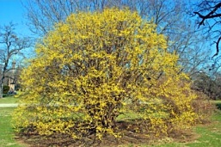
Cornus mas
gele kornoelje
Geel slaat op de bloemkleur (bloeit als enige Cornus geel)
Hoge struik, komt ook in de natuur voor

Slide 22
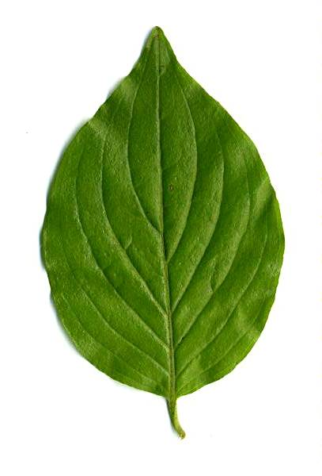
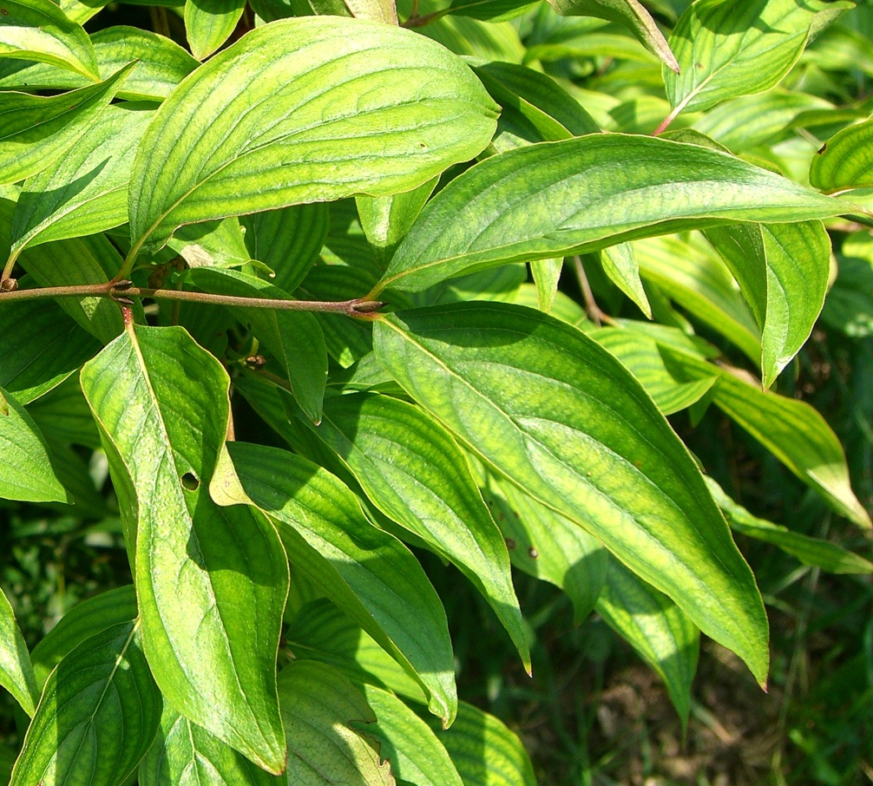
Cornus mas
Eirond blad, glanzend groen

Slide 23
Cornus mas
gele kornoelje
Geel slaat op de bloemkleur (bloeit als enige Cornus geel)
Hoge struik, komt ook in de natuur voor

Slide 24
Cornus mas
Eirond blad, glanzend groen

Slide 25
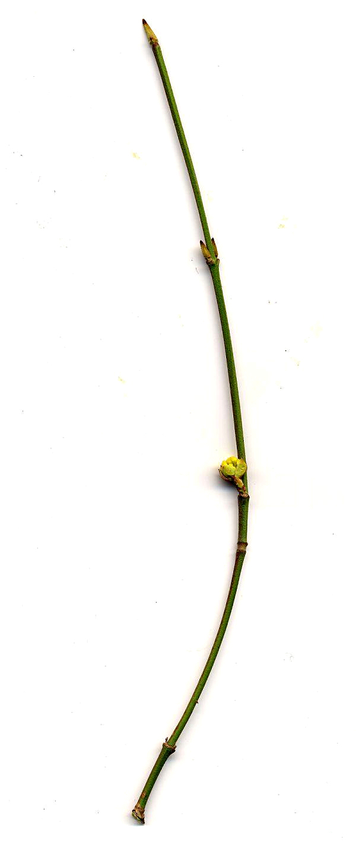
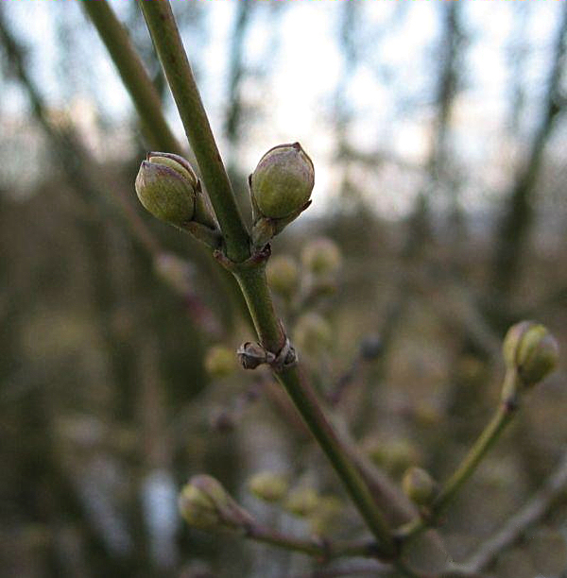
Cornus mas
Tegenoverstaande, iets afstaande knoppen
Ronde bloemknop
Groen-purperen twijg

Slide 26
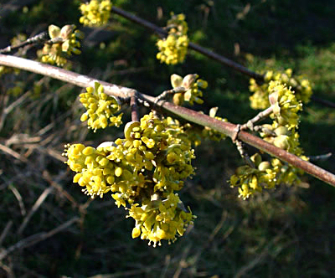
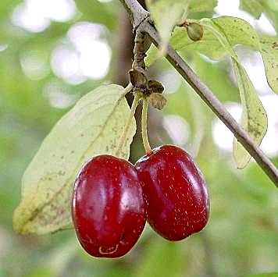
Cornus mas
Gele bloemen (voornamelijk mannelijk) in februari
Iets langwerpige, rode vruchten

Slide 27
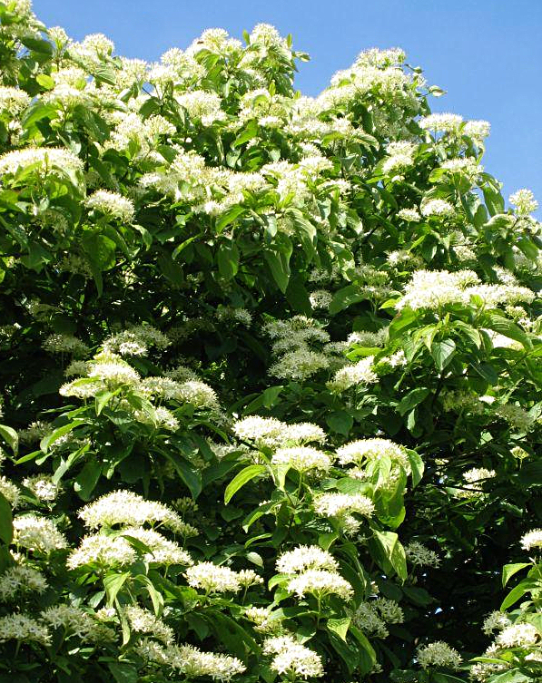
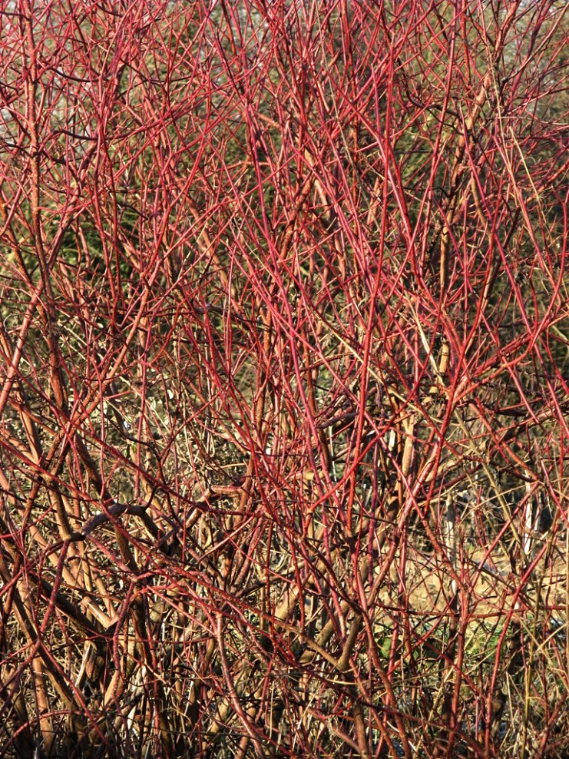
Cornus sanguinea
rode kornoelje
sanguinea = bloedrood
Slaat op de rode twijgen
Middelhoge heester met rood-groene twijgen

Slide 28
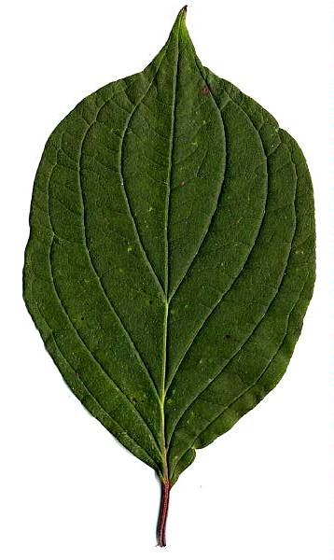
Cornus sanguinea
Purperrode herfstkleur
Eivormig blad
Purper bladsteel

Slide 29
Cornus sanguinea
Veel lenticellen
Twijg groen en aan de zonzijde rood
Rode aanliggende knoppen

Slide 30
Cornus sanguinea
Witte bloemtuilen
Blauwzwarte vruchten

Slide 31
Verschillen Cornus-soorten
 | Cornus alba | Cornus sanguinea | Cornus mas
Blad | Eivormig | Eivormig | Eirond
Twijg | Rood (rondom) | Rood (zon) - groen | Groen –purper (zon)
Knop | Grijsbruin | Rood | Grijsgroen
Bloem | Wit | Wit | Geel
Bes | Wit | Blauwzwart | Rood
Herfstkleur | Rood | Purperrood | geel

